Slide 1


Unidad 3 Modelos
SISTEMAS DE GESTIÓN EMPRESARIAL

Slide 2
Modelo de objetos en odoo
Ajustes/Técnico/Estructura de la base de datos/Modelos
La base de datos de un ERP es muy grande → tiene que tener organizados sus componentes.
Hay una nomenclatura especial para organizar la información → ej. Un prefijo para saber a qué módulo pertenece un componente.
En los sistemas de planificación empresarial desarrollados en un lenguaje orientado a objetos, cualquier dato es accesible a través de objetos.
Ej: en Odoo tenemos un objeto res.partner para acceder a los datos concernientes a los colaboradores o socios, un objeto account.invoice para los datos de las facturas, etc. Ambos van precedidos de su prefijo.

Slide 3
Modelo de objetos en odoo
Podemos hacer clic en cualquiera de los modelos y ver los campos que contienen (en realidad son tablas de la BD).
Desde aquí podríamos incluso modificar la base de datos: añadir campos…
La instalación de nuevos módulos conlleva la modificación de la estructura de la BD.

Slide 4
Control de acceso
Odoo trabaja con usuarios y grupos.
Cada usuario pertenece a uno o más grupos:
Qué menús podrá visualizar.
A qué tablas de la BD podrá acceder.
Para crear usuarios y grupos se usa el menú Configuración/Usuarios.
Cada grupo dispondrá de una cantidad limitada de permisos.
Vídeo: Manejo de usuarios y grupos en Odoo 10
Para cambiar contraseña en “Acciones”

Slide 5
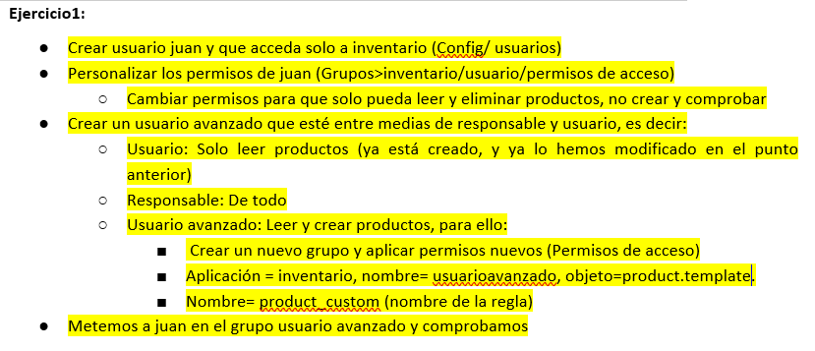
EJERCICIO

Slide 6
MODIFICACIÓN DE MENÚS
Los menús en Odoo pueden modificarse en su totalidad.
La configuración se realiza desde el apartado Ajustes>Técnico>Interfaz de usuario>Elementos de menú.
Podemos ver todos los elementos de menú creados para todos los usuarios y grupos.
Los menús aparecen dependiendo del grupo o grupos a los que pertenezca el usuario.
Tenemos menús que no tienen padre (Ej: inventario). Suelen tener un número de secuencia y una lista de submenús.
https://www.youtube.com/watch?v=TLdsFuj30nk

Slide 7
EJERCICIO MENÚS
Crea un grupo nuevo llamado “Usuario especial” asociado a “Inventario”.
Crea un usuario nuevo llamado “Juan López” y asígnale el grupo Usuario especial.
Crea un menú “Acceso rápido”:
Debes asignarlo al grupo “usuario especial”.
Crea un submenú que de paso a “Clientes”.
Crea un submenú que de paso a “Proveedores”.
Crea un submenú que de paso a “Productos”.
Comprueba que el usuario “Juan López” puede ver el nuevo menú que hemos creado y que otro usuario que no esté en su grupo no puede verlo.

Slide 8
Creación y modificación de los objetos del sistema
Puede que haya que añadir campos a objetos existentes o crear objetos nuevos.
Todo esto se puede hacer sin tocar líneas de código.
También se pueden borrar campos de objetos existentes (aunque no es recomendable ya que puede ser usado por varios módulos).
Una vez creado el nuevo objeto hay que crear las pantallas para poder listarlo, dar de alta, borrar… → Vistas

Slide 9
Manejo de las vistas
La información de las tablas y de cualquier otro objeto se muestra a través de vistas.
Cada objeto tiene su propia interfaz (no se muestran igual datos de la empresa que datos de una factura).
Las interfaces pueden ser:
Estáticas: se crean dentro del código de la aplicación y no se pueden modificar.
Dinámicas: pueden ser modificadas por parte del usuario → se almacena la descripción de la vista en un lenguaje que permita su modificación (EJ: XML).

Slide 10
Manejo de las vistas
Las interfaces dinámicas son construidas de forma dinámica por la descripción XML de la pantalla del cliente.
No hay que ser expertos en el lenguaje.
Podemos hacer objetos sencillos a partir de otros objetos ya creados.
Muchas aplicaciones permiten crear descripciones de manera gráfica, sin necesidad de código manual.

Slide 11
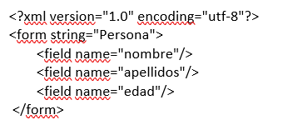

Slide 12
Manejo de las vistas
Con el código anterior estamos creando una vista de tipo formulario.
Esta vista servirá para editar o introducir datos a la entidad “Persona”.
Recogemos tres campos denominados: nombre, apellidos y edad.
Esta definición se almacenará en un archivo XML que, al abrirlo desde la aplicación, mostrará el objeto resultante de la definición anterior.

Slide 13
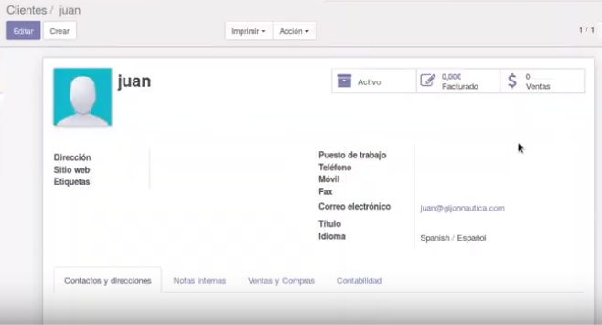
Tipos de vistas
Formularios (form):

Slide 14
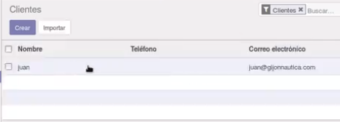
Tipos de vistas
Árbol (tree):

Slide 15
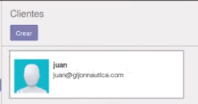
Tipos de vistas
Gantt
Calendario
Kanban (cajas):

Slide 16
Manejo de las vistas
No todas las vistas están asociadas a cada objeto.
Existen muchas vistas en el ERP ya creadas.
Todas las vistas pueden ser modificadas.
Pueden crearse nuevas vistas.
Vídeo: Edición de una vista /Tipos de vistas

Slide 17
Manejo de las vistas
Para ver vistas: Configuración/Interfaz de usuario/Vistas
Las vistas pueden heredar de otras vistas.
Podemos encontrar una vista en concreto de forma gráfica
El atributo invisible=1 hace que el campo en cuestión no se muestre.
El atributo optional="hide“ hace que en la vista tree un atributo no aparezca por defecto (sí con los tres puntos).

Slide 18
Manejo de las vistas
Ejercicios:
Haz desaparecer las imágenes de los productos (vista Kanban).
Haz que aparezcan todos los campos posibles de los productos en la vista árbol
Haz que el campo “referencia interna” esté oculto para los usuarios y compruébalo en un usuario distinto al administrador.
Cambia “Información General” por solo “General” en la primera pestaña del formulario de productos.
Crea una pestaña nueva vacía con el título “Datos” en el formulario de productos.

Slide 19
Crear un nuevo objeto en odoo
Vídeo: Creación de un objeto y vistas asociadas
Ver modelo producto.template
Configuración/Estructura de BD/ Modelos/ Crear
Descripcion: coche
Modelo: x_coche Hay que darle permisos al grupo para acceso al mismo.
Borramos el campo que trae
Añadimos: x_modelo, tipo char, Etiqueta= Modelo Requerido
Añadimos : x_fechaAlta, date, Fecha, requerido
Añadimos: x_pasajeros, integer, Pasajeros
El botón crear menú me crea una vista por defecto para el nuevo objeto (nosotros lo haremos manual)

Slide 20
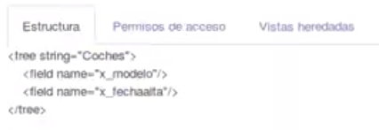
Crear un nuevo objeto en odoo
Ajustes/interfaz usuario/ vista
Vista de arbol:
coche.tree, tipo arbol, modelo x_coche, no hereda de nada
Estructura:

Slide 21
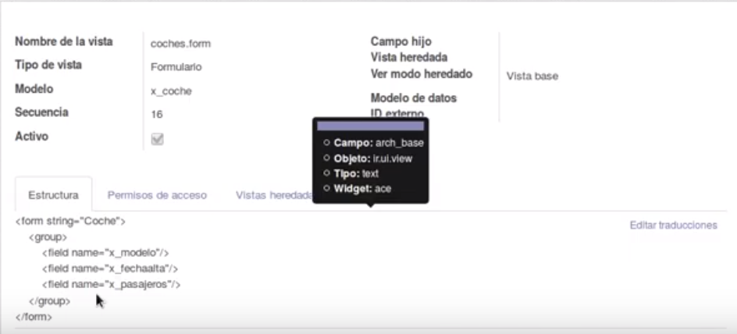
Crear un nuevo objeto en odoo
Vista Formulario:

Slide 22
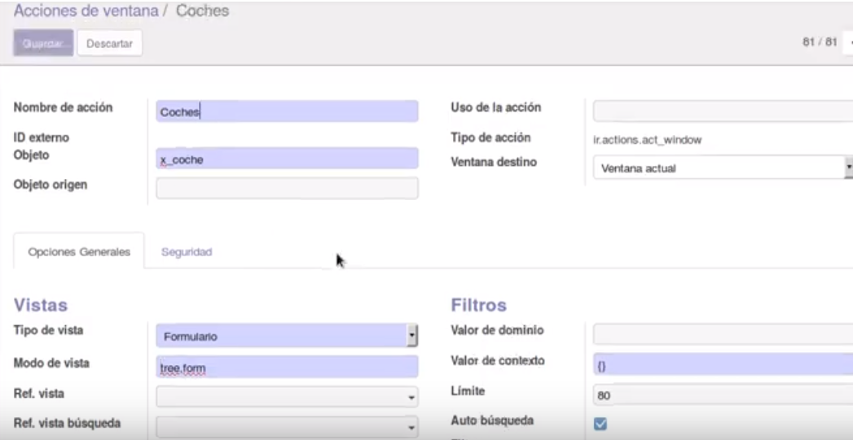
Crear un nuevo objeto en odoo
Creamos el menu con la acción que nos lleve a estas dos vistas:
Ajustes/acciones/acciones de ventana

Slide 23
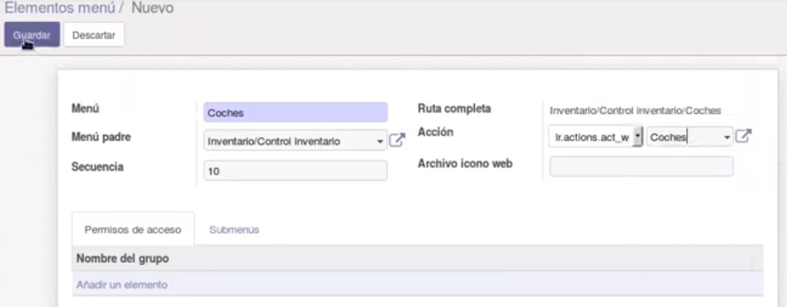
Crear un nuevo objeto en odoo
Crear Elemento de menu

Slide 24
ejercicios
Crear el modelo coche explicado en el vídeo.
Crear las vistas árbol y formulario para el modelo coche.
Crear un menú asociado a “Inventario” para las vistas de Coche.
Insertar varios coches.

Slide 25
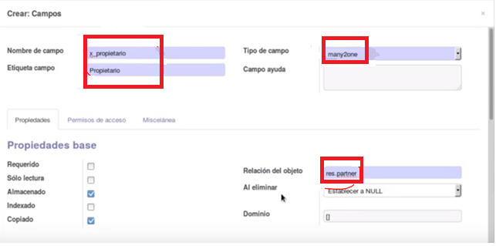
Crear relaciones
Vídeo: Creación de relaciones en objetos
Primero tenemos que averiguar qué modelo es “cliente”
Nos vamos a la vista cliente, desarrollador, editar form (Nos damos cuenta que el modelo (objeto) es res.partner)
Ahora modificamos nuestro objeto coche para añadir el campo Cliente
Ajustes/Estructura bd/modelos/x_coche/editar/Añadir campo:

Slide 26
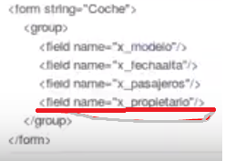
Crear relaciones
Modificamos la vista para que aparezca: ajustes/interfaz/vistas/coche.form(por ejemplo) y añadimos campo:

Slide 27
ejercicio
Crea una vista donde pueda ver los coches que tiene cada usuario.

Slide 28
Manejo de tableros
Un tablero es una vista formada por una agrupación de otras vistas más simples.
Agrupa en una sola pantalla toda la información sobre un usuario en particular.
En Odoo ya vienen creados varios tableros.
Se pueden modificar y crear otros nuevos.
Vídeo: Manejo de tableros

Slide 29
EJERCICIO
Crear un tablero donde aparezcan:
Listado de pedidos de compra.
Gráfico de pedidos de compra.
Listado de pedidos de venta.
Gráfico de pedidos de venta.

Slide 30
Creación de informes
Odoo dispone de varios informes ya creados y totalmente funcionales.
Por ejemplo, cuando desde el módulo de ventas generamos una factura para un cliente, el PDF que se crea es un informe que contiene la información sobre dicha factura presente en la base de datos.
Odoo nos permite modificar los informes ya incrustados en el sistema, así como crear nuevos informes.

Slide 31
Creación de informes
https://www.youtube.com/watch?v=Cit8LH27h1Q
Ajustes/Tecnico/Informes/”Presupuesto/Pedido”
Nos fijamos en el nombre de la plantilla (sale.report_saleorder) , la cual nos indica la plantilla base, un informe puede estar hechos de subinformes
Para editar: Vistas QWeb
En t-call nos indica a que informe llama: (sale.report_saleorder_document), este es el que hay que modificar, lo editamos
Para quitar comercial: buscamos el div de salesperson y lo borramos
Si queremos que no se vea como pdf y si como web
Ajustes/Tecnico/Informes/”Presupuesto/Pedido”/Editar/Tipo informe= HTML

Slide 32
ejercicios
Quita del informe pedidos de cliente:
Impuestos de la línea de pedidos
Comercial
Total sin impuestos

Slide 33
Creación de informes
Ejercicio:
Sigue los pasos indicados en el vídeo para crear un informe desde cero:
https://www.youtube.com/watch?v=Cit8LH27h1Q

Slide 34
Heredar vistas
https://www.youtube.com/watch?v=lGitgI1bkOE

